Slide 1
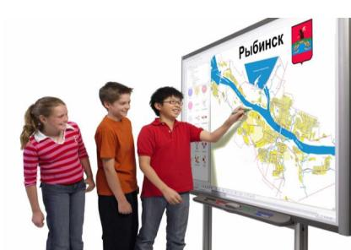
муниципальное общеобразовательное учреждение
средняя общеобразовательная школа №30
Рыбинск промышленный
в развитии школьного профильного образования
Лодягина И.И., заместитель директора по НМР
Юматова Е.В., заместитель директора по ИКТ
Рыбинск, 2021год

Slide 2
ЦЕЛЬ МИП
обеспечение повышения качества профильного образования посредством обновления содержания и технологий преподавания общеобразовательных программ углублённого уровня
в рамках взаимодействия с предприятиями Рыбинска

Slide 3
ЗАДАЧИ МИП
создать когнитивную модель внедрения новшества у участников МИП на уровне образовательной организации и предприятий-партнёров
привлечь представителей предприятий Рыбинска в различные формы сопровождения и наставничества обучающихся
профильных групп
создать условия для реализации дистанционных программ обучения учащихся, в том числе на базе сетевого партнерства
обеспечить методическое сопровождение процесса внедрения и апробации модели в образовательную практику школы
внедрить на уровне СОО новые образовательные технологии, способствующие повышению мотивации учащихся профильных групп к обучению и вовлеченности в образовательный процесс
обеспечить возможность управления оценки результатов, полученных в ходе реализации инновационных практик

Slide 4
МЕХАНИЗМ РЕАЛИЗАЦИИ ПРОЕКТА
ОРГАНИЗАЦИОННО- ПОДГОТОВИТЕЛЬНЫЙ ЭТАП
создание мотивационных, кадровых, организационных условий | координационный совет совместно с представителями предприятий | январь-август 2020 г. | понимание содержания и механизмов реализации проекта всеми участниками
ПРАКТИЧЕСКИЙ ЭТАП
внедрение проектных решений в практику, их реализация в штатном режиме | мастер-классы лидеров профессии, фестиваль проектных и исследовательских работ учащихся | сентябрь 2020 г. -октябрь 2021 г. | усиление профильных предметных областей физика, информатика, химия, биология
ОБОБЩАЮЩИЙ ЭТАП
подведение конечных результатов инновационной работы | оценка и представление результатов на уровне МСО | ноябрь-декабрь 2021 г. | повышение качества профильного образования в школе

Slide 5
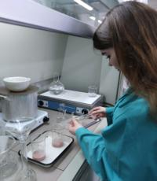
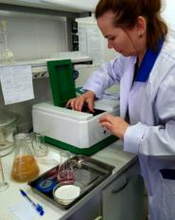
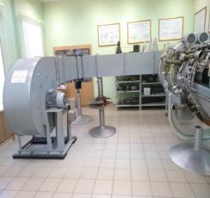
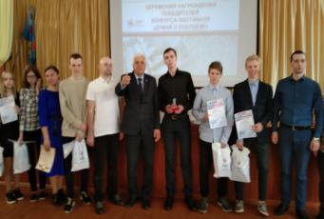
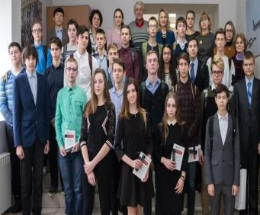
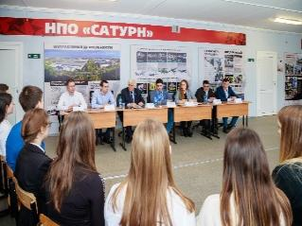
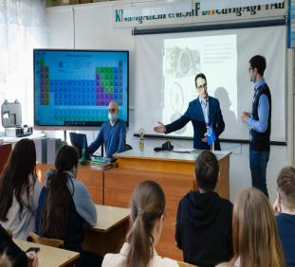
Ключевые события проекта
«Рыбинск промышленный в развитии профильного образования»
Опыты в ОАО «Ярославский бройлер
Опыты в аэродинамической трубе
Фестиваль ИОП
Чемпионат «Построй карьеру в ОДК»
Конференция «Выбор профессии»
Уроки химии с РГАТУ

Slide 6
ЭОР «Рыбинск промышленный в развитии школьного профильного образования»
формирование эффективной системы профессиональной ориентации обучающихся 16 -18 лет
поддержка индивидуальной образовательной траектории старшеклассников
формирование открытого сообщества наставников вокруг образовательной организации, способного на целевую поддержку ее деятельности
площадка для организации взаимодействия наставника и наставляемого посредством их коммуникаций в сетевом пространстве

Slide 7
Open tutor – электронная база
наставников-работодателей
Здесь устанавливаются партнёрские взаимоотношения со специалистами, готовыми оказать существенную помощь в разработке индивидуального образовательного проекта
Это неравнодушные профессионалы с большим опытом работы, активной жизненной позицией и высокой квалификацией. В совместной работе над исследовательским или социальным проектом они поделятся своим видением решения проектной задачи
Это интересные встречи с промышленниками Рыбинска, экскурсии на предприятия, исследования на высокотехнологичном оборудовании, дискуссии, конкурс проектных работ, гранты от предприятий

Slide 8
Результаты инновационной деятельности
Опыт представлен на http://iocryb.ru:1122/mediawiki/index.php/образовательный_форум

